Slide 1
微 积 分 电子科技大学 刘碧森 主讲

Slide 4
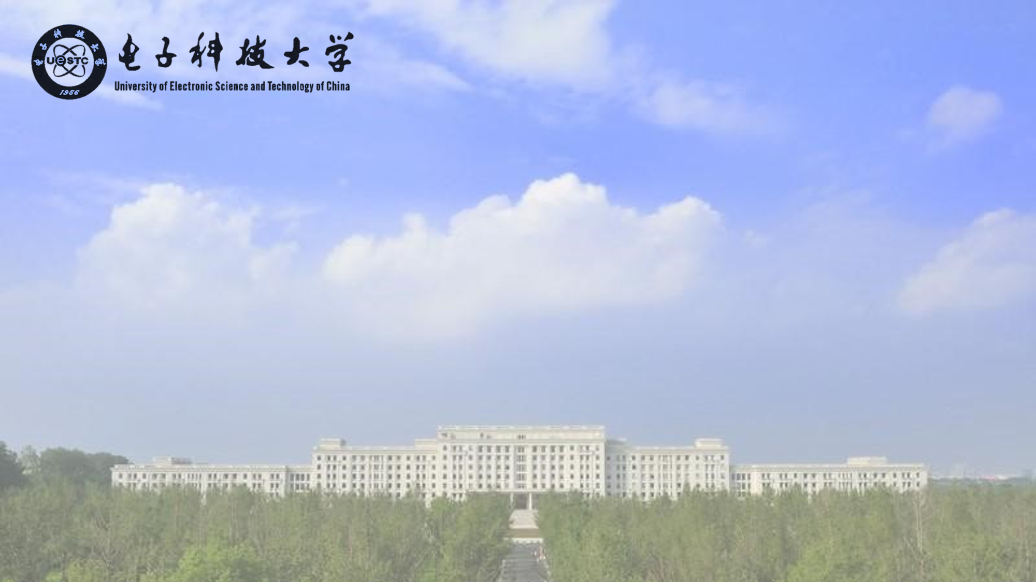
5.1 多元函数
➔
➔
➔
➔
➔
➔
➔
邻域
内点、外点、边界点、聚点
区域
多元函数的概念
等值线
多元函数的极限
多元函数的连续性
数学科学学院：刘碧森

Slide 5
一、 邻域
y
O
x
y
O
x

Slide 6
二、内点、外点、边界点、聚点
y
1. 内点
D
O
x
2. 边界点
y
D
O
x

Slide 7
3. 外点
y
D
4.聚点
O
x
问题：
(1)内点一定是聚点吗？
(2)边界点一定是聚点吗？
一定是
不一定

Slide 8
三、区域
y
D
O
x
2.区域

Slide 10
y
开区域连同其边界称为闭区域.
D
O
x
3.有界区域
对于一个区域D, 如果 存在M>0, 使得D内任何点到原点的距离
都小于M, 则称这个区域为有界区域,否则称为无界区域.
y
y
D
D
O
x
O
x
有界区域
无界区域

Slide 11
4. 在n维空间R^{n}中的推广
(1) 两点间的距离
(2) 邻域的概念
邻域：
类似地,可以定义n维空间R^{n}中的内点、边界点、区域、聚点等概念．

Slide 12
四、多元函数的概念
定义1. 设D为R²的非空子集(平面点集), R为实数集,若f 为D到R
的一个映射, 即对于D中的每一点(x, y), 通过f, 在R中存在惟一
的实数z与之对应, 则称f 为定义在D上的二元函数, 记为
类似地可定义三元及三元以上函数．

Slide 13
z
O
y
x

Slide 14
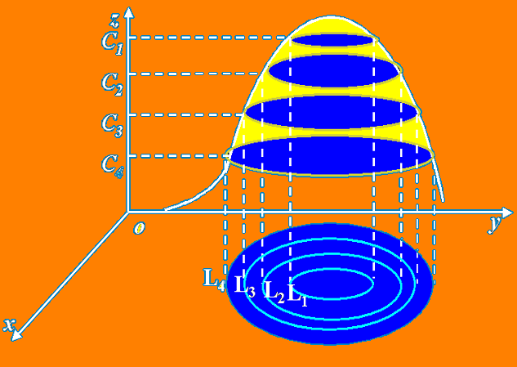
五、等值线

Slide 15
六、多元函数的极限

Slide 26
多元函数的连续性及运算法则与一元函数有类似的结果.
多元初等函数：由常数及基本初等函数经过有限次的四则运算与复合且用一个式子表示的函数.
一切多元初等函数在其定义区域内都是连续的. (定义区域是指包含在定义域内的区域或闭区域)
初等函数在其定义区域上求极限, 其极限值就等于函数值.

